Slide 1
GÖMÜLÜ PROGRAMLAMA
11. Hafta
Dr. Ögr. Üyesi Ümit Şentürk

Slide 2
HDL (Hardware Description Language) Donanım Tanımlama Dili
Kodları kullanarak dijital devreleri modellemek için kullanılır.
Basit ve orta düzeyde karmaşık devreler için kod yazabilmelisiniz.
C gibi yazılım programlama diline benzer.

Slide 3
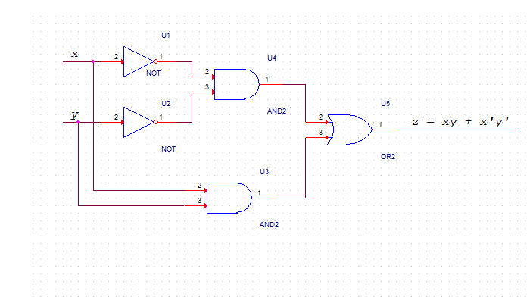
Karşılaştırıcı
x girişi | y girişi | çıktı z
0 | 0 | 1
0 | 1 | 0
1 | 0 | 0
1 | 1 | 1
Hem x hemde y girişleri aynı olduğunda z çıkışı 1 olur.

Slide 4
Karşılaştırıcı
Giriş-Çıkış portları
input
output
inout
module comparator(
input x,
input y,
output z
);
assign z = (~x & ~y) |(x & y);
endmodule
Kombinasyonel mantık uygulamasıdır. Her clock tetiklemede tekrarlanır.
Atama işlemleri
~ not
& and
| or
^ xor

Slide 5
Karşılaştırıcı Simülasyon
`timescale 1ns / 1ps
module stimulus;
// Inputs
reg x;
reg y;
// Outputs
wire z;
// Instantiate the Unit Under Test (UUT)
comparator uut (
.x(x),
.y(y),
.z(z)
);
initial begin
// Initialize Inputs
x = 0;
y = 0;
#20 x = 1;
#20 y = 1;
#20 y = 0;
#20 x = 1;
#40;
end
initial begin
$monitor("x=%d,y=%d,z=%d \n",x,y,z);
end
endmodule
`timescale 1ns / 1ps
Zaman ölçeğini tanımlar 1ns’lik aralıklarla simülasyon çalışır
reg x; reg y; // Outputs wire z;
Wire ve reg bağlantıdan daha sonra bahsedilecek. Sadece wire kablo hafızasız, reg hafızalı demektir.
comparator uut
( .x(x), .y(y), .z(z) );
Karşılaştırıcının bir örneği oluşturulur.
initial begin– başlangıç değerlerini yükler ve #20 ns bekleme ekler.

Slide 6
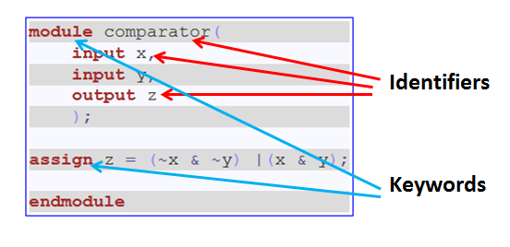
Verilog Dili
Identifiers= Tanımlayıcılar
comparator modülü tanımlamak için kullanılmıştır. x,y,z girişçıkışları tanımlamak için kullanılmıştır.
Tanımlayıcı alfabetik karakter veya _ alt çizgi ile başlamalıdır.
Tanımlayıcı rakam, $ veya karakterler içerebilir.
Karakter kullanılmak istendiğinde tanımlayıcının başaına \ eklenerek yazılabilir. Örn. \rst#
Keywords= Anahtar kelimeler
Verilogun yapısında bulunan kelimelerdir. module assign gibi
// yorum satırı
/* yorum */ çoklu yorum satırı
Whitespaces (boşlıklar)
Boşlukları verilog görmezden gelir.
Büyük küçük harf duyarlılık
Verilog büyük küçük harf duyarlıdır.
Tüm anahtar kelimeler küçük harf ile başlar.
Büyük harf ile bir anahtar kelime kullanırsanız farklı bir kullanım olur. Örn: wire anahtar kelimedir.
WIRE anahtar keilme değildir.

Slide 7
Verilog Dili
Verilog modüler bir yapıda tasarlanmıştır. Buna daha sonra geleceğiz.
Portlar: in, out, inout olabilir.
Portlar modülün giriş çıkış bağlantılarını belirtir.
Modül tanımı anahtar kelime ile başlar, parantez aç ve kapat () ve noktalı virgülle ; biter.
port tanımlamaları anahtar kelimeleri ile parantezler içine yazılır.
Bazen parantez dışında da tanımlama yapıldı olmuştur ama tavsiye edilmeyen bir yazım şeklidir.
Portlar;
input: dahili olarak wire olmalı, harici olarak wire veya reg’e bağlanabilir.
Output: dahili wire veya reg olabilir. Harici wire bağlanmalıdır.
İnout: dahili ve harici wire türünde olmalıdır.

Slide 8
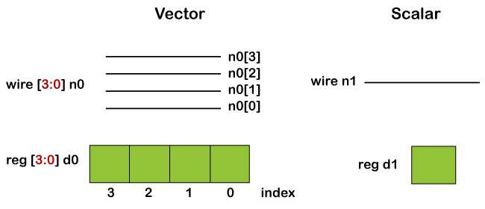
Vektörler
İki bitlik karşılaştırıcı tasarlamamız gerekirse ne yapacağız ?
Vektörler çok bitli veri yollarını temsil etmektedir.
Reg[7:0] sekiz bitlik veri yolu. MSB: 7, LSB: 0
module comparator2bit(
input [1:0] x,
input [1:0] y,
output z
);
assign z = (x[0] & y[0] & x[1] & y[1]) |
(~x[0] & ~y[0] & x[1] & y[1]) |
(~x[0] & ~y[0] & ~x[1] & ~y[1])|
(x[0] & y[0] & ~x[1] & ~y[1]);
endmodule

Slide 9
Kapı seviyesinde programlama
assign ile yaptığımız atamaları dijital kapılar ile tanımlayabiliriz.
module gate(
input x,
input y,
output z
);
wire x_, y_, p,q;
not(x_, x);
not(y_, y);
and(p, x,y);
and(q, x_,y_);
or(z,p,q);
endmodule

Slide 10
User Defined Primitives ( UDPs) kullanıcı tanımlı programlama
Kapıların sayısı fazla olduğunda ne yapılacak?
module comparator(
input x,
input y,
output z
);
compare c0(z, x, y);
endmodule
primitive compare(out, in1, in2);
output out;
input in1,in2;
table
// in1 in2 : out
0 0 : 1;
0 1 : 0;
1 0 : 0;
1 1 : 1;
endtable
endprimitive
reg [7:0] addr;
addr [0] = 1;
addr [3] = 0;
addr [8] = 1;
addr [23:16] = 8'h23

Slide 11
Aritmetik oparatörler, bit işlem oparatörler
Character | Operation performed | Example
+ | Add | b + c = 11
- | Subtrac | b - c = 9, -b=-10
/ | Divide | b / a = 2
* | Multiply | a * b = 50
% | Modulus | b % a = 0
Character | Operation performed | Example
~ | Invert each bit | ~a = 3'b010
& | And each bit | b & c = 3'b010
| | Or each bit | a | b = 3'b111
^ | Xor each bit | a ^ b = 3'b011
^~ or ~^ | Xnor each bit | a ^~ b = 3'b100

Slide 12
Always bloğu
2:1 mux kodu m çıkıştır
-------------------------------
always @ (posedge clk or negedge reset)
if (!reset) begin
m <= 0;
end
else if (sel == 0) begin
m <= x;
end
else begin
m <= y;
end
always bloğu prodesürel bir bloktur. Blok içindeki kodlar sırayla yürütülür.
initial bloktan farklı olarak (bir kez yürütülür) hassiyet (event) listesine göre ne zaman çalışacağı belirlenir.
always @ (event)
[statement]
always @ (event) begin
[multiple statements]
end
İki tür event hassasiyet listesi verilebilir:
Seviye hassasiyeti(kombinasyonel lojik)
Kenar hassasiyeti(Flip-Flop)

Slide 13
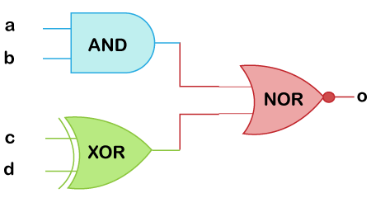
Always bloğu
module combo (input a, input b, input c, input d, output reg o);
always @ (a or b or c or d) begin
o <= ~((a & b) | (c^d));
end
endmodule
Kombinasyonel lojik always bloğu uygulaması
a,b,c,d girişlerinden herhangibirisi aktif olduğunda always bloğu çalışır.
Output o’nun reg tanımlanmadır. Prosedürel blokların içinde çıkışlar reg ile tanımlanır.

Slide 14
Sıralı bloklar ve paralel bloklar
Sıralı bloklar
Sıralı çalışır.
------------------------
begin: name
statement1;
…………..
end
Paralel bloklar
Paralel çalışır.
fork: name
statement;
…………
join
initial begin
#10 data = 8'hfe;
fork
#10 data = 8'h11;
begin
#20 data = 8'h00;
#30 data = 8'haa;
end
join
end

Slide 15
Sıralı bloklar ve paralel bloklar
Sıralı bloklar
Sıralı çalışır.
------------------------
begin: name
statement1;
…………..
end
Paralel bloklar
Paralel çalışır.
fork: name
statement;
…………
join
initial begin
#10 data = 8'hfe;
fork
#10 data = 8'h11;
begin
#20 data = 8'h00;
#30 data = 8'haa;
end
join
end

Slide 16
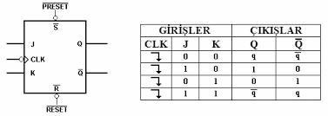
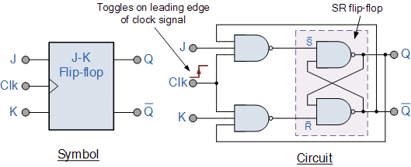
JK Flip Flop
module jk_ff ( input j, input k, input clk, output q);
reg q;
always @ (posedge clk)
case ({j,k})
2'b00 : q <= q;
2'b01 : q <= 0;
2'b10 : q <= 1;
2'b11 : q <= ~q;
endcase
endmodule

Slide 17
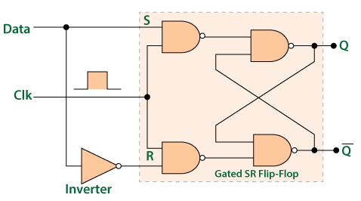
D Flip Flop
module dff (input d,
input rstn,
input clk,
output reg q);
always @ (posedge clk or negedge rstn)
if (!rstn)
q <= 0;
else
q <= d;
endmodule

Slide 18
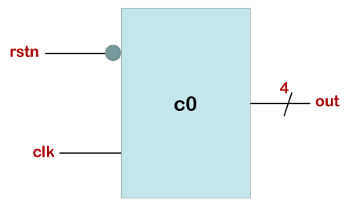
4 bit sayıcı
module counter (input clk, input rstn, output reg[3:0] out);
always @ (posedge clk) begin
if (! rstn)
out <= 0;
else
out <= out + 1;
end
endmodule

Slide 19
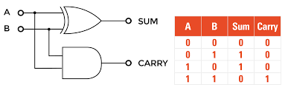
Half Adder (yarım toplayıcı)
module half_adder
(
i_bit1,
i_bit2,
o_sum,
o_carry
);
input i_bit1;
input i_bit2;
output o_sum;
output o_carry;
assign o_sum = i_bit1 ^ i_bit2; // bitwise xor
assign o_carry = i_bit1 & i_bit2; // bitwise and
endmodule

Slide 20
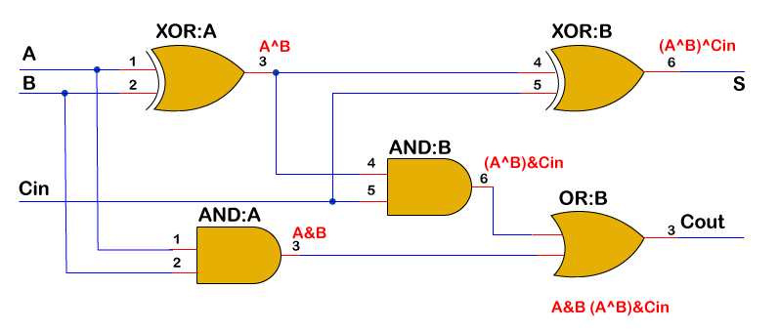
Full Adder (tam toplayıcı)
module fulladder ( input [3:0] a,
input [3:0] b,
input c_in,
output c_out,
output [3:0] sum);
assign {c_out, sum} = a + b + c_in;
endmodule

Slide 21
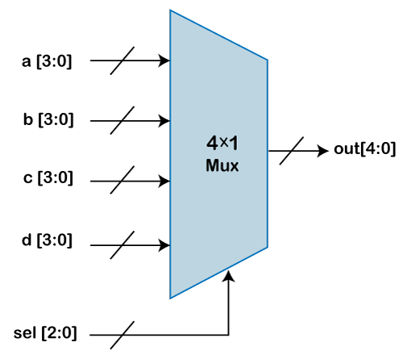
Mux 4:1 (4 giriş, 1 çıkış)
module mux_4to1_case ( input [3:0] a, // 4-bit input called a
input [3:0] b, // 4-bit input called b
input [3:0] c, // 4-bit input called c
input [3:0] d, // 4-bit input called d
input [1:0] sel, // input sel used to select between a,b,c,d
output reg [3:0] out); // 4-bit output based on input sel
always @ (a or b or c or d or sel) begin
case (sel)
2'b00 : out <= a;
2'b01 : out <= b;
2'b10 : out <= c;
2'b11 : out <= d;
endcase
end
endmodule

Slide 22
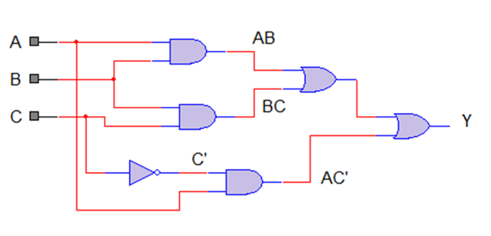
soru1

Slide 23
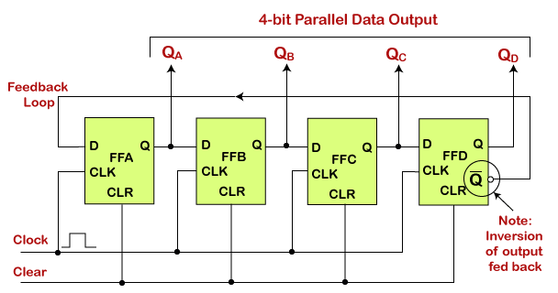
Johnson Sayıcı devresi

Slide 24
Ödevler
JK FF simülasyon yapılacak (test)
32 bir toplayıcı (modül)
4 bit çıkarıcı (modül+test)
Soru1 (modül+test)
Johnson sayıcı devresi (modül)

Slide 25
Gelecek Hafta
SPI iletişim protokolü

Slide 26
Kaynaklar
http://www.referencedesigner.com/tutorials/verilog/verilog_14.php
https://www.javatpoint.com/verilog-4-bit-counter

